Slide 1
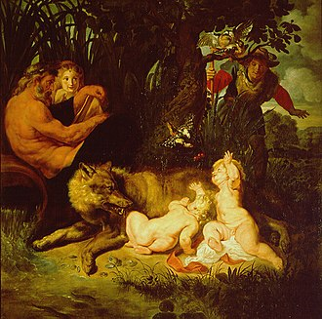
Η Ίδρυση και η Πρώιμη Ιστορία της Ρώμης
Η ιστορία της Ρώμης είναι ένα συναρπαστικό ταξίδι από τους μύθους στην πραγματικότητα. Από τον Ρωμύλο και τον Ρέμο μέχρι τους Ετρούσκους και την πρώιμη Ρωμαϊκή Δημοκρατία, θα εξερευνήσουμε τις απαρχές μιας από τις σημαντικότερες πόλεις στην παγκόσμια ιστορία.
by Elpiniki Rassa
Ο μύθος των δίδυμων αδελφών, Ρωμύλου και Ρέμου, που διασώθηκαν από μία λύκαινα, όπως τον φαντάστηκε ο Πέτερ Πάουλ Ρούμπενς. Μουσεία Καπιτωλίου, Ρώμη (1616).

Slide 2
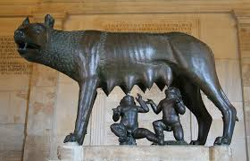
Ο Μύθος της Ίδρυσης
1
Ρωμύλος και Ρέμος
2
Η Λύκαινα
Σύμφωνα με τη ρωμαϊκή παράδοση, η Ρώμη ιδρύθηκε από τον Ρωμύλο, απόγονο του Αινεία.
Ο μύθος λέει ότι τον Ρωμύλο και τον αδελφό του Ρέμο τους μεγάλωσε μια λύκαινα.
3
Ημερομηνία Ίδρυσης
Η παραδοσιακή ημερομηνία ίδρυσης της Ρώμης τοποθετείται στο 753 π.Χ.

Slide 3
Αρχαιολογικά Ευρήματα
10ος αιώνας π.Χ.
1
Οι πρώτοι μικροί οικισμοί εμφανίζονται στην περιοχή της Ρώμης.
2
8ος αιώνας π.Χ.
Συνεχίζεται η ανάπτυξη των οικισμών στην περιοχή.
7ος αιώνας π.Χ.
3
Οι Ετρούσκοι καταλαμβάνουν το Λάτιο και προχωρούν σε συνοικισμό των κατοίκων.

Slide 4
Η Επιρροή των Ετρούσκων
Κατάκτηση του Λατίου
Σημαντικά Έργα
Οι Ετρούσκοι κατέλαβαν το Λάτιο τον 7ο αιώνα π.Χ. και προχώρησαν σε συνοικισμό των κατοίκων των γύρω περιοχών, παρόμοια με αυτό που συνέβη στην Αθήνα.
Την περίοδο αυτή πραγματοποιήθηκαν σπουδαία έργα, όπως η αποξήρανση των ελών, ο κεντρικός αποχετευτικός αγωγός, η αγορά στο κέντρο της πόλης, ο μεγάλος ιππόδρομος και ο ναός του Διός στο λόφο του Καπιτωλίου.

Slide 5
Οι Επτά Λόφοι της Ρώμης
Καπιτώλιο
Παλατίνος
Έδρα του ναού του Διός
2
Μυθικός τόπος ίδρυσης της Ρώμης
1
Αβεντίνος
3
Καίλιος
7
Συνδεδεμένος με τον μύθο του Ρέμου
Κατοικημένος από Ετρούσκους
Κυρινάλιος
4
Αρχικά κατοικημένος από Σαβίνους
6
Εσκυλίνος
5
Βιμινάλιος
Αρχαίο νεκροταφείο
Πήρε το όνομά του από τις ιτιές

Slide 6
Το Τέλος της Ετρουσκικής Κυριαρχίας
Επανάσταση
Εκδίωξη
Ανεξαρτησία
Στα τέλη του 6ου αιώνα π.Χ., οι κάτοικοι της περιοχής επαναστάτησαν εναντίον των Ετρούσκων.
Οι Ετρούσκοι εκδιώχθηκαν από την περιοχή της Ρώμης.
Οι Ρωμαίοι άρχισαν να οργανώνονται συστηματικά και να κυριαρχούν στο Λάτιο.

Slide 7
Η Περίοδος της Βασιλείας
1
753 π.Χ.
Παραδοσιακή ημερομηνία ίδρυσης της Ρώμης
2
7ος-6ος αιώνας π.Χ.
Βασιλεία έξι βασιλέων, συμπεριλαμβανομένων Ετρούσκων
3
509 π.Χ.
Τέλος της περιόδου της βασιλείας

Slide 8
Κοινωνική Συγκρότηση της Ρώμης
Πατρίκιοι
1
Μέλη των παλαιών μεγάλων οικογενειών
2
Πελάτες
Υπήκοοι υπό την προστασία των πατρικίων
3
Πληβείοι
Νεότεροι κάτοικοι χωρίς πολιτικά δικαιώματα
Η ρωμαϊκή κοινωνία κατά την περίοδο της βασιλείας ήταν αυστηρά διαστρωματωμένη, με τους πατρικίους στην κορυφή της κοινωνικής πυραμίδας και τους πληβείους στη βάση.

Slide 9
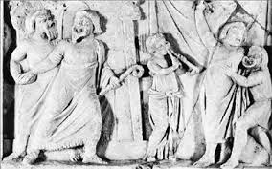
Οι Πατρίκιοι
Καταγωγή
Γένη
Ανήκαν στις παλαιές μεγάλες οικογένειες της Ρώμης.
Οι οικογένειες με τα άμεσα μέλη και τα παρακλάδια τους αποτελούσαν τα ρωμαϊκά γένη.
Ονομασία
Ονομάζονταν πατρίκιοι γιατί κατάγονταν από τον ίδιο πατέρα, τον οποίο αναγνώριζαν και ως αρχηγό.

Slide 10
Οι Πελάτες
Προστασία
Σχέσεις
Συγχώνευση
Ζούσαν κοντά στους πατρικίους και δέχονταν την προστασία τους.
Πιθανόν ήταν οι προϊταλιώτες κάτοικοι, δηλαδή οι Λίγουρες.
Σταδιακά ήρθαν σε επιμειξίες με τους πατρικίους και συγχωνεύτηκαν σε μια τάξη.

Slide 11
Οι Πληβείοι
1
Προέλευση
Ήταν οι νεότεροι κάτοικοι της Ρώμης και των γύρω περιοχών.
2
Μετοίκηση
Πολλοί ήταν κάτοικοι κατακτημένων πόλεων που υποχρεώθηκαν να μετοικήσουν κοντά στη Ρώμη.
3
Μετανάστευση
Άλλοι ήρθαν μόνοι τους στη Ρώμη σε αναζήτηση καλύτερης τύχης.
4
Περιορισμοί
Δεν είχαν πολιτικά δικαιώματα και δεν τους επιτρεπόταν να παντρευτούν με γυναίκες από την τάξη των πατρικίων.

Slide 12
Πολιτική Οργάνωση κατά τη Βασιλεία
Σύγκλητος
2
Αποτελούμενη από 100-300 μέλη, αρχηγούς των ρωμαϊκών γενών
Βασιλιάς
Αρχηγός του κράτους, θρησκευτικός ηγέτης, στρατιωτικός ηγέτης και ανώτατος δικαστής
1
Εκκλησία του Λαού
3
Συγκέντρωση όλων των πατρικίων και των πελατών
Η πολιτική οργάνωση της Ρώμης κατά την περίοδο της βασιλείας ήταν ένα σύνθετο σύστημα ελέγχων και ισορροπιών μεταξύ του βασιλιά, της συγκλήτου και της εκκλησίας του λαού.

Slide 13
Ο Ρόλος του Βασιλιά
Πολιτικός Ηγέτης
Θρησκευτικός Αρχηγός
Στρατιωτικός Ηγέτης
Ανώτατος Δικαστής
Αρχηγός του κράτους με ευρείες εξουσίες
Ηγέτης του στρατού σε περιόδους πολέμου
Υπεύθυνος για την απονομή δικαιοσύνης
Επικεφαλής των θρησκευτικών τελετών

Slide 14
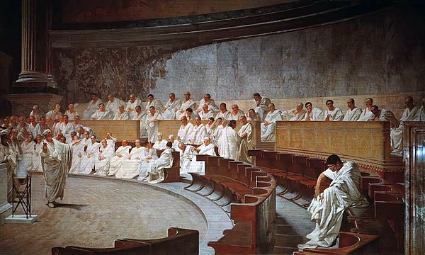
Αναπαράσταση συνεδρίασης της Ρωμαϊκής Συγκλήτου: Ο Μάρκος Τύλλιος Κικέρων καταγγέλει τον Κατιλίνα, από τοιχογραφία του 19ου αιώνα στο Παλάτσο Μαντάμα, έδρα της Γερουσία της Δημοκρατίας.
Η Σύγκλητος
Σύνθεση
Μέλη
Αποτελούνταν αρχικά από εκατό και αργότερα από τριακόσια μέλη.
Τη συγκροτούσαν οι αρχηγοί των ρωμαϊκών γενών.
Ρόλος
Σημασία
Συγκαλούσε την εκκλησία του λαού μαζί με το βασιλιά και επικύρωνε τις αποφάσεις της.
Ήταν ο θεματοφύλακας των εθίμων και των παραδόσεων της Ρώμης.

Slide 15
Η Εκκλησία του Λαού
1
Σύνθεση
Συγκέντρωση όλων των πατρικίων και των πελατών
Οργάνωση
2
Ονομαζόταν και φρατρική, με τους πατρικίους να συγκεντρώνονται σε τμήματα - τις φράτρες
3
Εξουσίες
Επικύρωνε ή απέρριπτε τις αποφάσεις του βασιλιά "διά βοής"
4
Αρμοδιότητες
Αποφάσιζε για ειρήνη ή πόλεμο και εξέλεγε το βασιλιά

Slide 16
ΙΔΡΥΣΗ ΡΩΜΗΣ

